Slide 1
الرقم 3

Slide 2
1 2 3

Slide 3
2 1 3

Slide 4
1 2 3

Slide 5
3 1 2

Slide 6
2 1 3

Slide 7
1 2 3

Slide 8
3 1 2

Slide 9
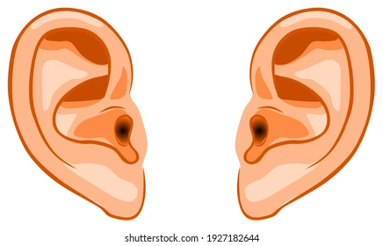
2 1 3

Slide 10
3

Slide 11
2

Slide 12
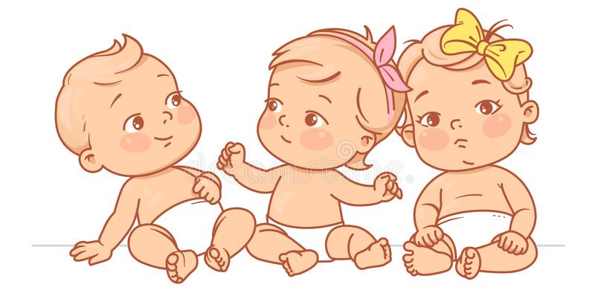
3

Slide 13
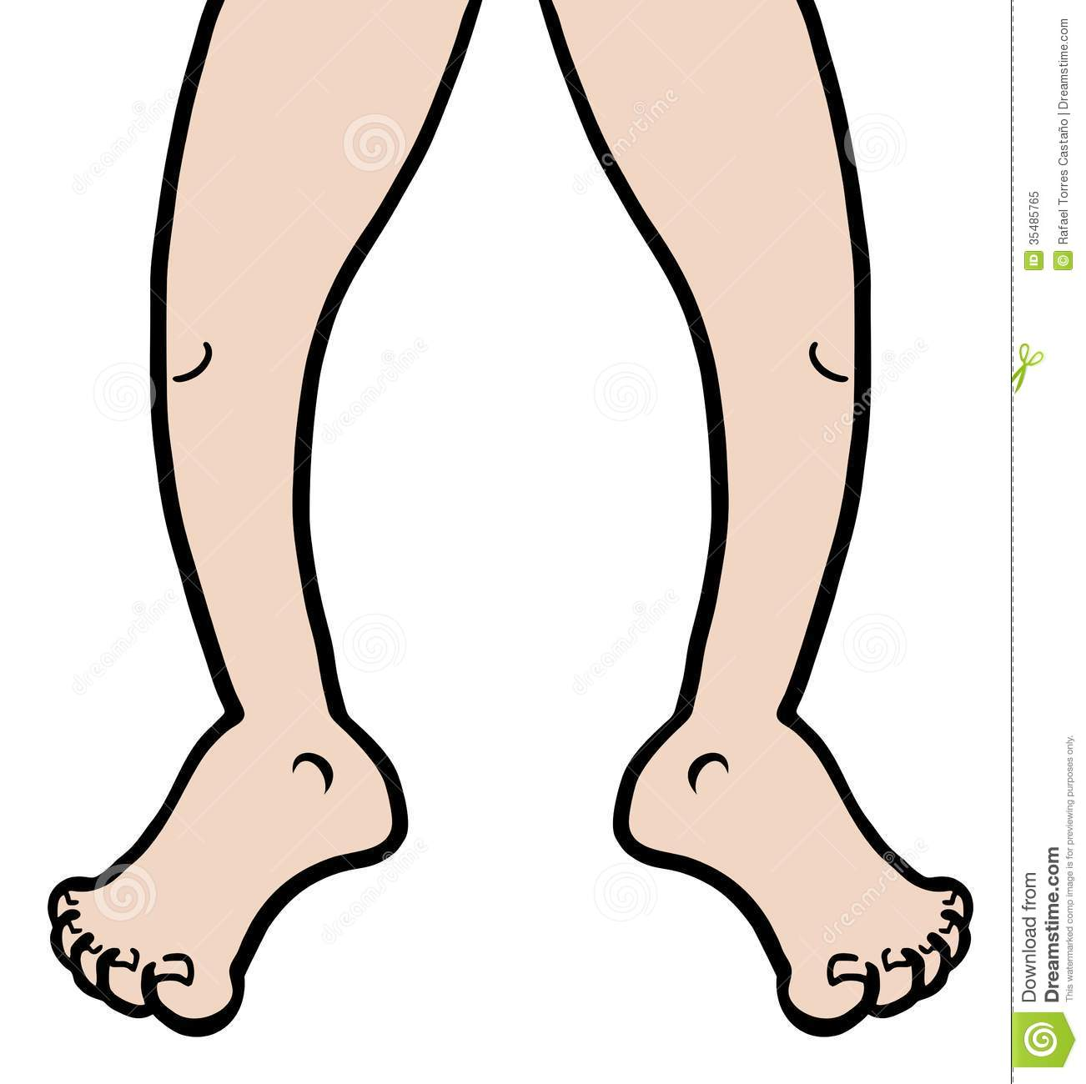
1

